Slide 1
UNITY-CHAN! Slash!!
- 開発経緯とゲーム紹介 -

Slide 2

開発の動機
幼少期に遊び尽くした Brandish
マウスの普及と共に生まれたあの名作を
タッチ操作で現代に蘇らせたい！

Slide 3
制作にあたって決めていたこと
テクスチャー・3Dモデル・効果音の素材は基本的に自分で作らない →それ以外はほぼ全て自作 (ユニティちゃんのモーションだけ一部既存のものを使用)
有料ツールや有料アセットは新しく買わない(Logic Pro Xのみ有料)
Android のミドルレンジの端末で 60 FPS を出す
動作の仕組みが全くわかっていない技術は使わない
コードはなるべく読みやすい状態に保つ(後述)

Slide 4
制作環境とツールの使用用途
MacBook Pro (16-inch, 2019) OS 10.15.17
Unity 2021.3.16f1 - 汎用ゲームエンジン
VSCode 1.83.1 - ソースコードエディタ
Blender 3.10 - 3Dモデリング・アニメーション制作用
GIMP 2.10 - 画像処理ツール
Logic Pro X 10.6.3 - 効果音・BGM作成(DAW)
Audacity 2.4.2 - 効果音編集・作成
Git(GitHub) - バージョン管理

Slide 5
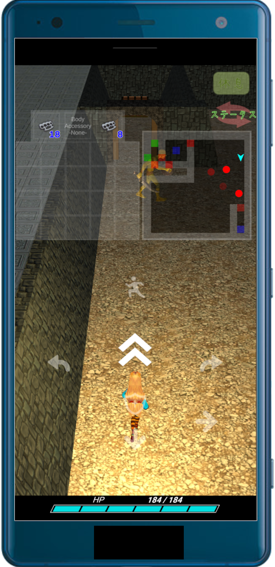
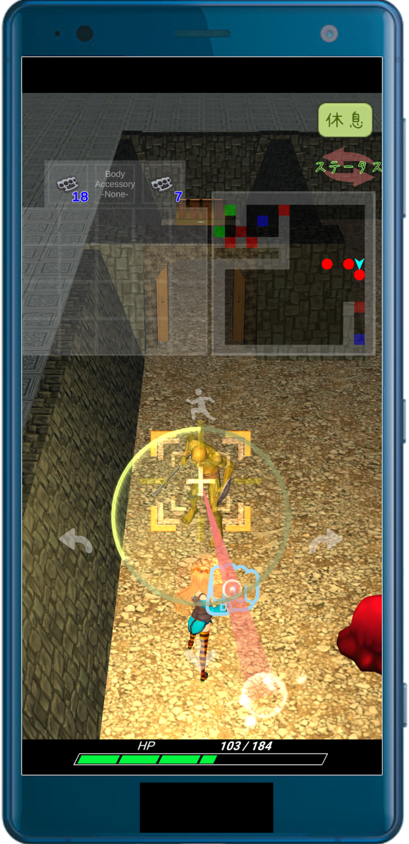
縦画面 UI
移動 UI ボタン
前進
後退
横移動
旋回
ジャンプ
ダッシュ(New!)
戦闘 UI
敵のHPを円形で表示
円形領域内をタップ して攻撃
タップする位置で攻撃タイプが変わる
円形領域からドラッグで引っ張り、照準を合わせて離すとクリティカルヒット
★行き止まり等で実行不可な 操作ボタンは表示されない
★キャラ動作と操作の一体感

Slide 6
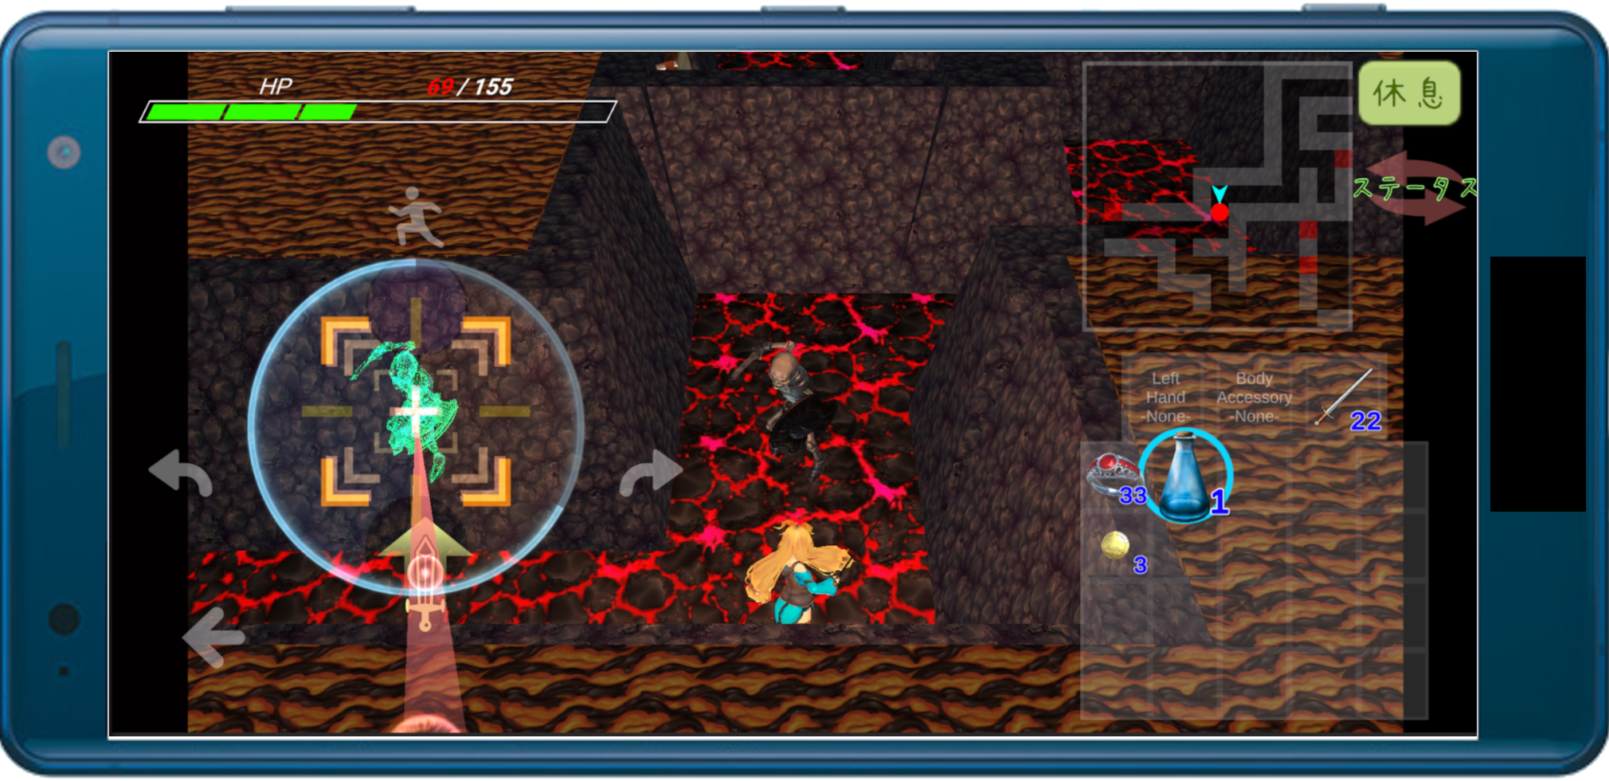
横画面 UI (試験的実装)
画面を横に倒すと横UIに切り替え
操作を両手持ち用に左右分離して配置
カメラの視野角も少し変わる
★戦闘 UI と扉操作系のボタンは中央に残した方が操作感が良さそう

Slide 7
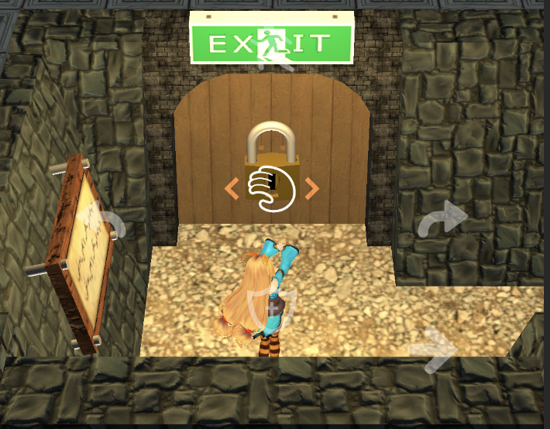
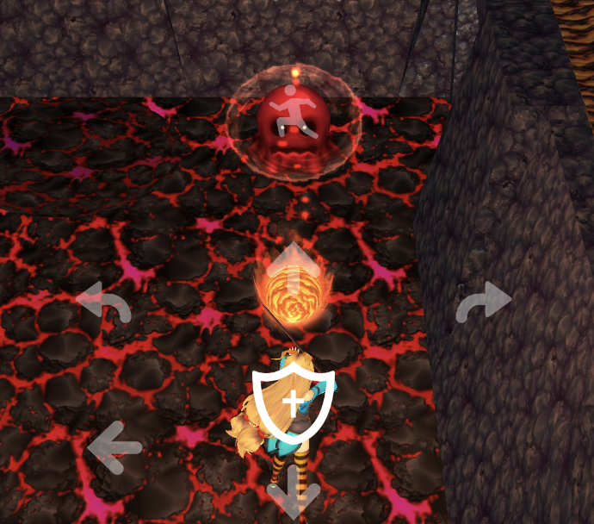
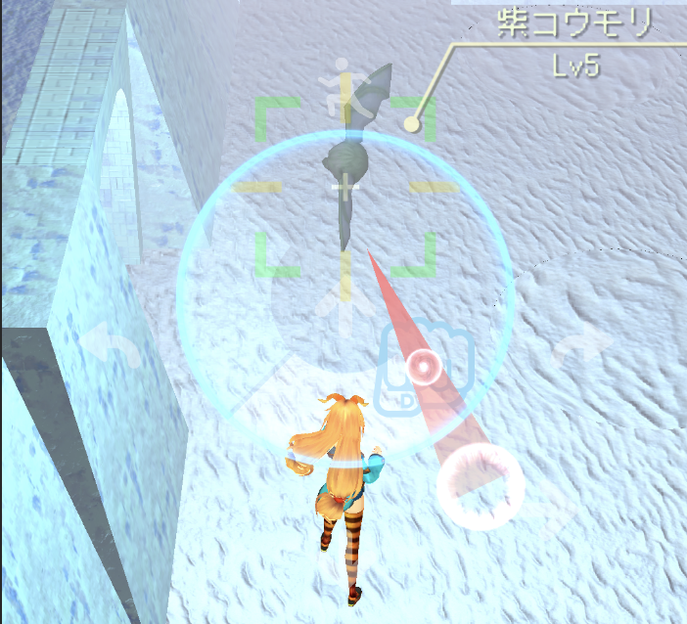
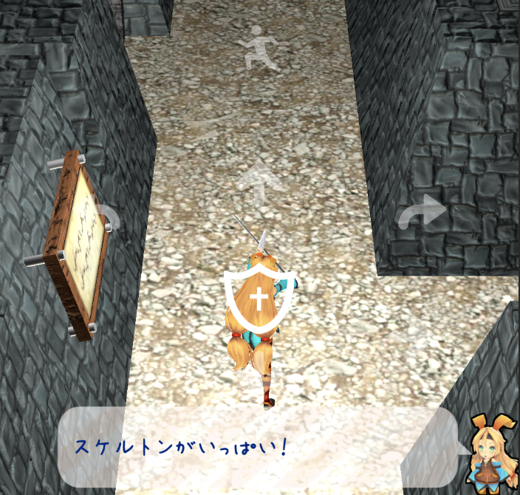
ステージ構成とゲームの流れ(ネタバレ)
地下 1 〜 4 階のダンジョンは自動生成で毎回変わる
最終の地下 5 階は固定ダンジョンで、ここでスタート地点の扉の鍵が手に入る
扉の鍵を持っていると『迷宮の番人』が延々と襲いかかってくる
『迷宮の番人』 の攻撃をかいくぐりながらスタート地点まで戻り、脱出する
持ち帰ったアイテムが財産として加算され、得点として評価対象になる
地下1〜2階 (遺跡)
地下3階(溶岩地帯) 時間でダメージを受ける
地下4階(雪の迷宮)
休息不可
地下5階 (神殿)
人為的なトラップあり

Slide 8
開発において良かった点
自動テスト(単体テスト)を導入していた
自動でテストできることも有用だが、単体の部品ごとに即テストできることが重要
修正や仕様変更の影響を毎回確認することができる
開発終盤に膨れ上がる負担をかなり軽減できていた
CGエンジニア検定(エキスパート)の勉強をしてから始めた
公式ドキュメントの内容を理解しながら読めた
シェーダープログラムに抵抗なく馴染めた
苦手だった空間ベクトルと少しだけ仲良くなった

Slide 9
開発において苦労した点
Unity 既存のシェーダーをほとんど使えず、カスタマイズや自作が大変だった
無料アセットに不具合が多く、カスタマイズや修正が大変だった
Unity 入門書に書かれていた実装は、最終的にほとんど書き換えが必要だった
Unity の Editor は優秀だが、Editor 機能を使うのにスクリプトの実装がかなり 引きずられて大変だった
Android でプレイする要件を満たすため、リアルタイムでの セーブ・ロード等の実装が必要になった
★書き出せばキリがないほど想定外の苦労がたくさんあった…

Slide 10
開発における反省点
工数の予測が全く立たず、時間をかけすぎた
初めて作るゲームの規模を明らかにオーバーしている
通常のビジネスアプリに比べて、ゲームは要求される品質レベルが相当に高い
設計が甘い状態のまま、開発を破綻させないメンテナンスに時間を掛けてしまった
面白さの中核となる部分から作るべきだった
ゲームが全然面白くならない作業を続けていてもモチベーションが保てない
中核部を作ってみて面白くなかったら捨てる判断も必要
最終的なゲームデザインに不要な機能を実装してしまった

Slide 11
こだわったポイント①
振り向き時の視点移動を一瞬で
人間が左右に向く時、その視線変更は一瞬である
人の振り向き感覚的に近い演出にした
『自分』が行動を行っている GUI との一体感
プレイヤーキャラの動作と重なるような操作 UI で共感性を上げる
通常のアクションと違い、カメラを極力プレイヤーキャラの視点に追従させる
★一人称の視点の感覚と、キャラクターとの一体感をできる限り重視

Slide 12
こだわったポイント②
連続攻撃やクリティカル攻撃が可能に
攻撃の種類を指定できるようにし、攻撃キャンセルによる連携を導入
狙いをつけてクリティカル攻撃を行えるようにした
ダッシュ移動の導入
人間の視覚に近い、正面が見通せるようなカメラ視野角を設定
見通した方向にダッシュ移動ができるようにした
★現代のゲームに合わせてスピード感を与えられるように機能追加

Slide 13
こだわったポイント③
ダンジョンの自動生成
1 ~ 4 階までのフロアは自動生成で毎回マップが変わる
Hack & Slash のようなアイテム収集の楽しみ方ができるように
★(広義の)ローグライク要素を取り入れてみた

Slide 14
結果、面白いものは作れたのか？

Slide 15
結果、面白いものは作れたのか？
・・・あまり面白くはならなかった

Slide 16
Brandish の面白さとは？
Third Person 視点でありながら、 まるで一人称としてそこにいるかのような臨場感
タイルマップ移動方式のルールの決まった動きの中での独特なアクション
謎解き要素や、制作者の悪意や作為を踏破していく快感
★挙げればキリがないが、ゲームとしての面白さの中核部に絞りこむとこうなる

Slide 17
Brandish の面白さを実現できたか？
？ Third Person 視点でありながら、 まるで一人称としてそこにいるかのような臨場感
？ タイルマップ移動方式のルールの決まった動きの中での独特なアクション
？ 謎解き要素や、制作者の悪意や作為を踏破していく快感

Slide 18
Brandish の面白さを実現できたか？
◯ Third Person 視点でありながら、 まるで一人称としてそこにいるかのような臨場感
△ タイルマップ移動方式のルールの決まった動きの中での独特なアクション
✕ 謎解き要素や、制作者の悪意や作為を踏破していく快感

Slide 19
Brandish の面白さを実現できたか？
◯ Third Person 視点でありながら、 まるで一人称としてそこにいるかのような臨場感
△ タイルマップ移動方式のルールの決まった動きの中での独特なアクション
✕ 謎解き要素や、制作者の悪意や作為を踏破していく快感

Slide 20
一人称としてそこにいるかのような臨場感
視点の切り替えや視野角を人間の感覚に近づけ、緊張感を演出できた
UI の操作とキャラクターの動作を一致させ、一体感を実現できた

Slide 21
Brandish の面白さを実現できたか？
◯ Third Person 視点でありながら、 まるで一人称としてそこにいるかのような臨場感
△ タイルマップ移動方式のルールの決まった動きの中での独特なアクション
✕ 謎解き要素や、制作者の悪意や作為を踏破していく快感

Slide 22
タイルマップ式の独特なアクション
移動の操作感はある程度、原典に近いものになった
ダッシュを導入して、軽快な移動を可能にした
タイル移動とアナログ感の融合により独特なアクションになっている
タイルマップを生かしたアクションがあまり実装できていない
戦闘の操作感にまだぎこちなさが残るので改良が必要
縦画面 UI だと、戦闘 UI と前進ボタンが干渉する瞬間があり、ストレスになる

Slide 23
Brandish の面白さを実現できたか？
◯ Third Person 視点でありながら、 まるで一人称としてそこにいるかのような臨場感
△ タイルマップ移動方式のルールの決まった動きの中での独特なアクション
✕ 謎解き要素や、制作者の悪意や作為を踏破していく快感

Slide 24
謎解き要素・悪意や作為を踏破していく快感
ランダム生成のダンジョンで謎解き・悪意や作為を設定するのは困難
各階のマップの雰囲気に因んだ地形トラップは実装できていない
苦肉の策で地下 5 階を固定マップにしたが、簡単な仕掛けしか実装できていない
★ランダム生成やHack & Slash 要素を活かすなら、アイテムを持ち帰って 『拠点を発展させる』『プレイヤーの基礎能力を上げる』等の要素が必要

Slide 25
コードの読みやすさについて
メソッドの循環複雑度(Cyclomatic Complexity)
コードの読みにくさを測る指針
概ねメソッド内の条件分岐(if, for, while などの条件式)の数に一致する

Slide 26
コードの読みやすさについて
メソッドの循環複雑度の実測値
平均値: 1.99
標準偏差: 2.7
メソッドの循環複雑度と一般的な閾値
1〜10: テストや保守が容易に行える。
11〜20: 多くのテストケースが必要。理解に時間がかかり修正や追加も難しい。
21〜50: 修正や追加がほとんどできない。リファクタリングが必要。
51以上: そのままではテストや修正や追加が不可能。作り直しも視野に。
★全体の約68.3％のメソッドが 0.71～3.69 の範囲に収まっている

Slide 27
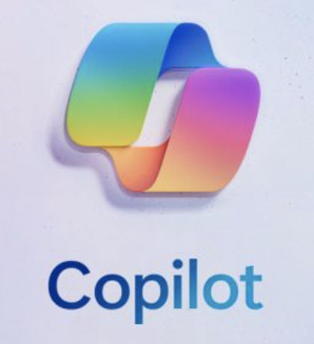
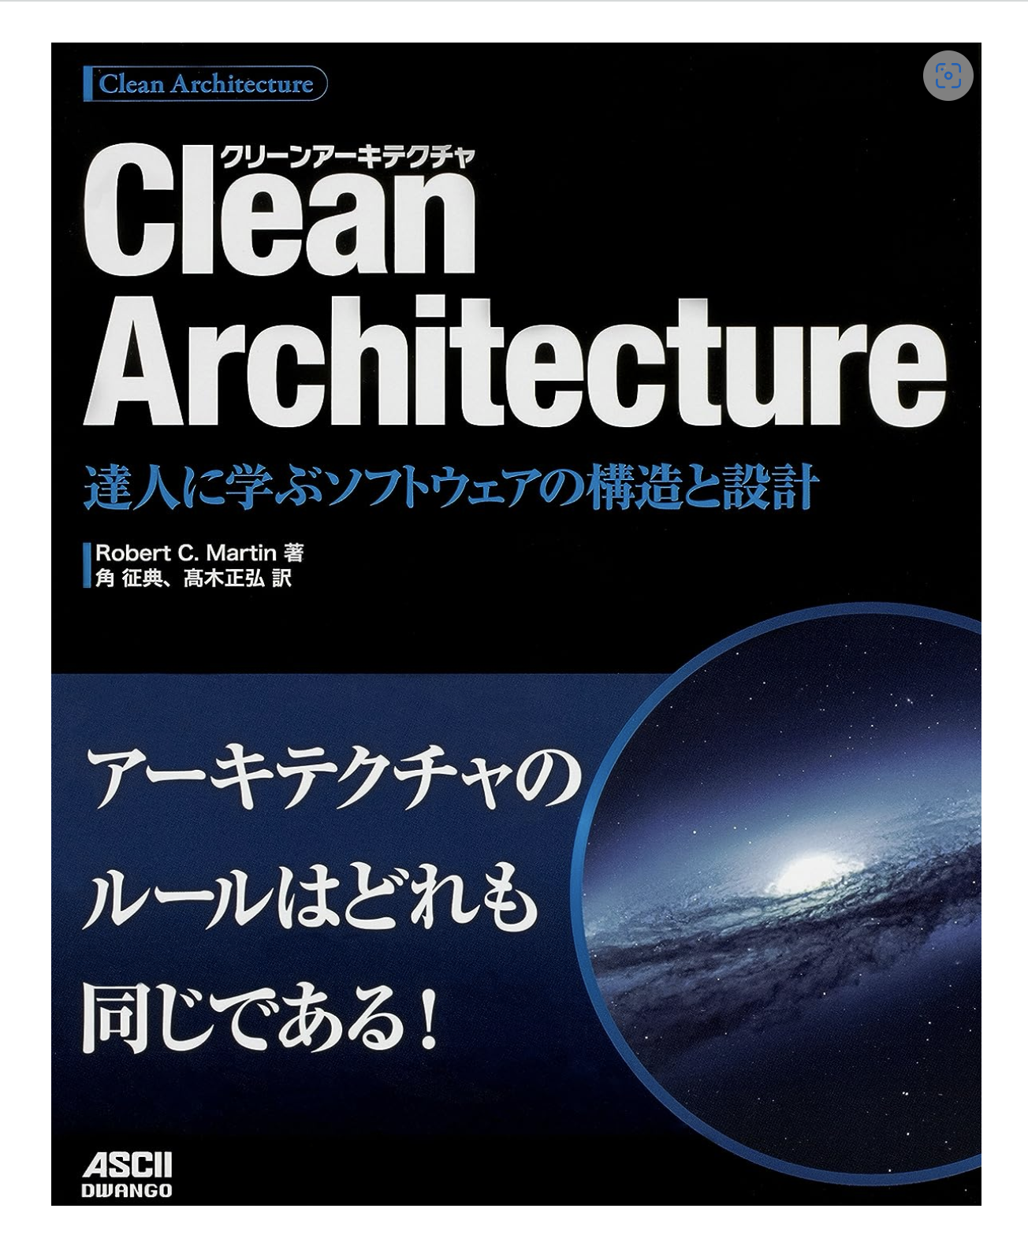
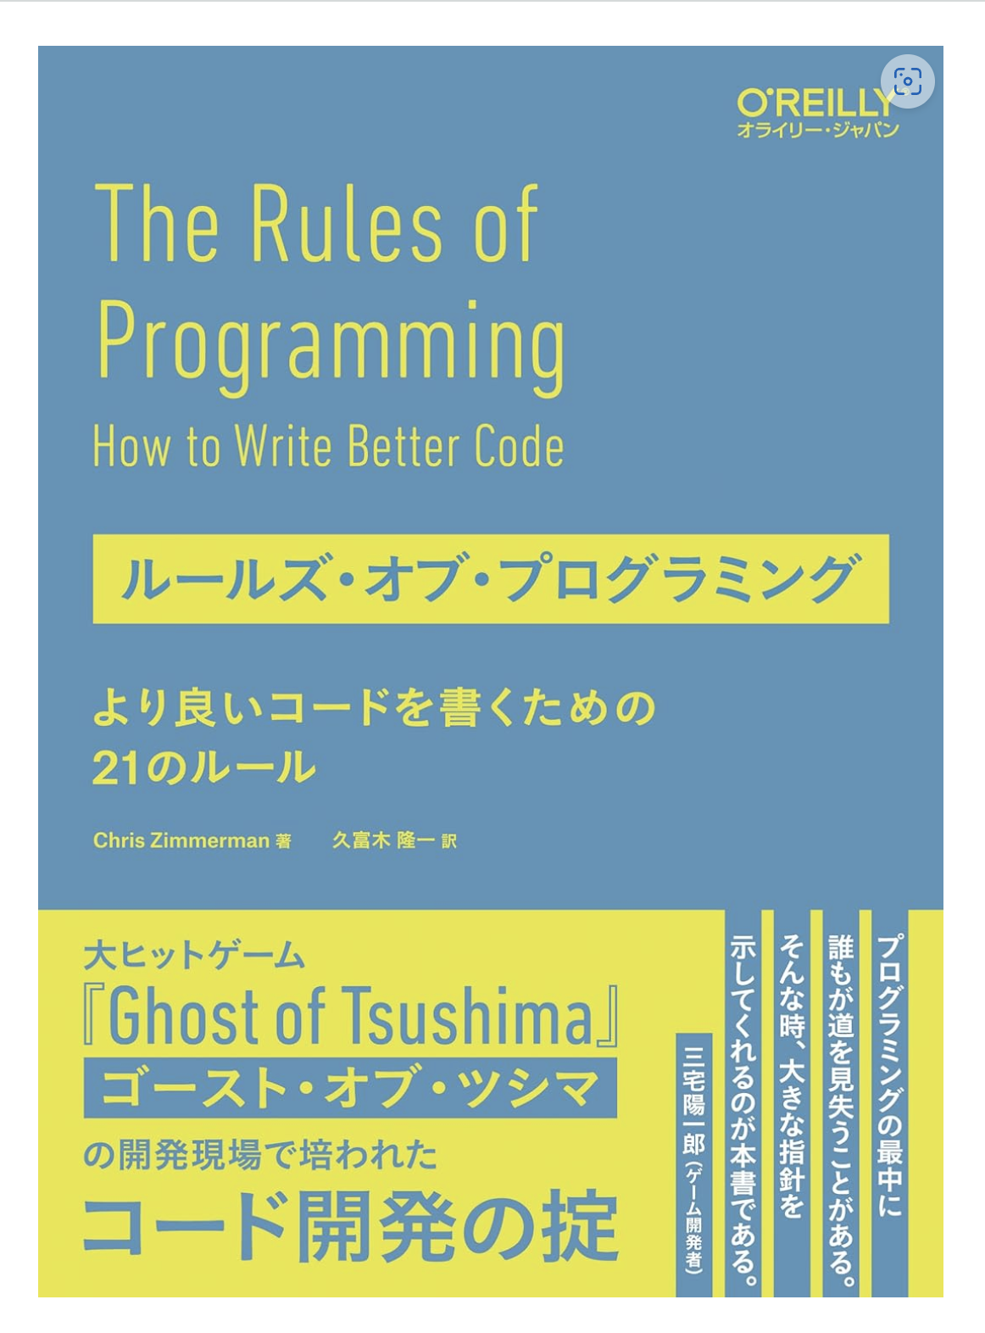
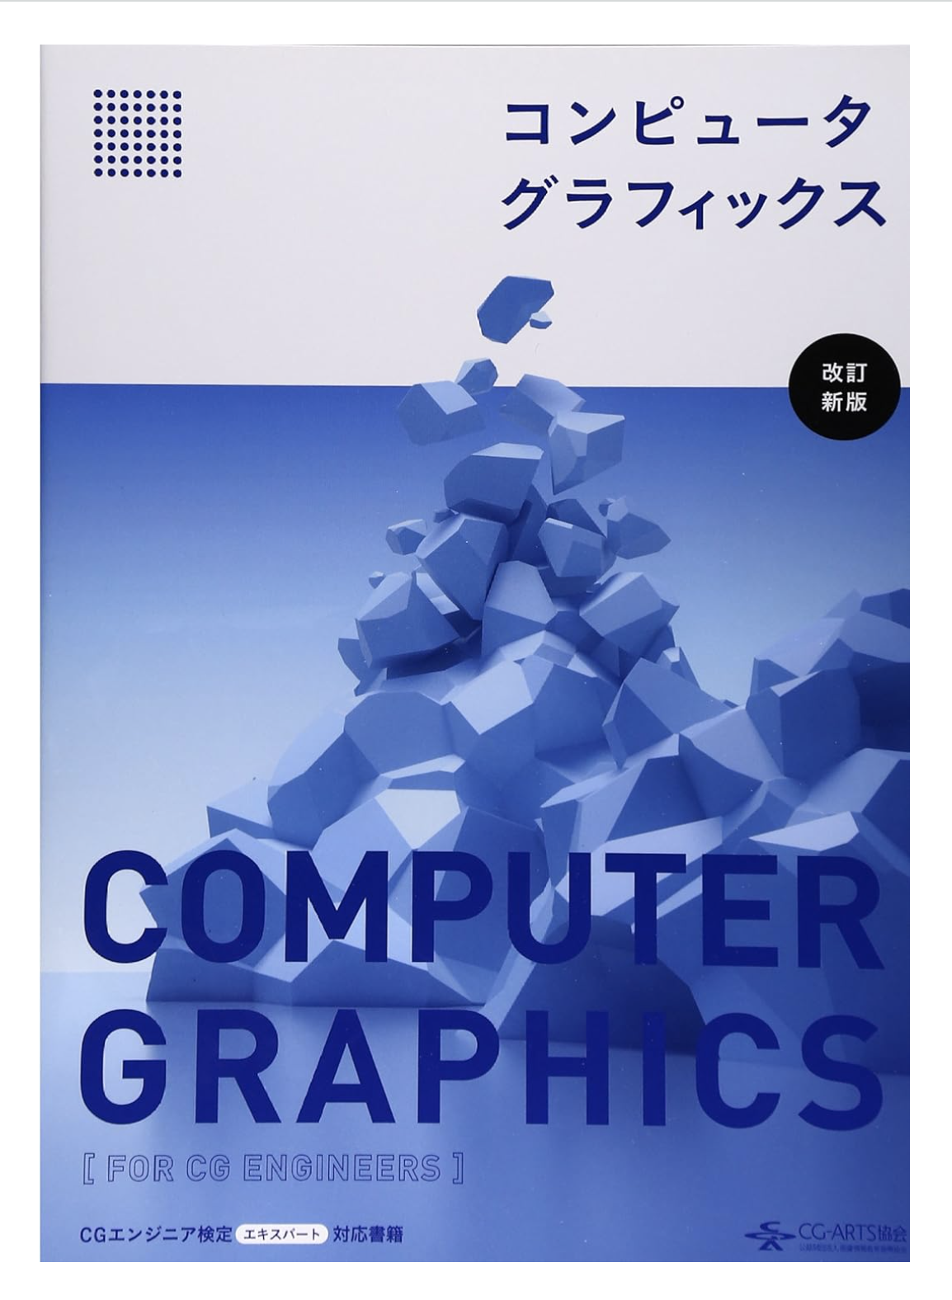
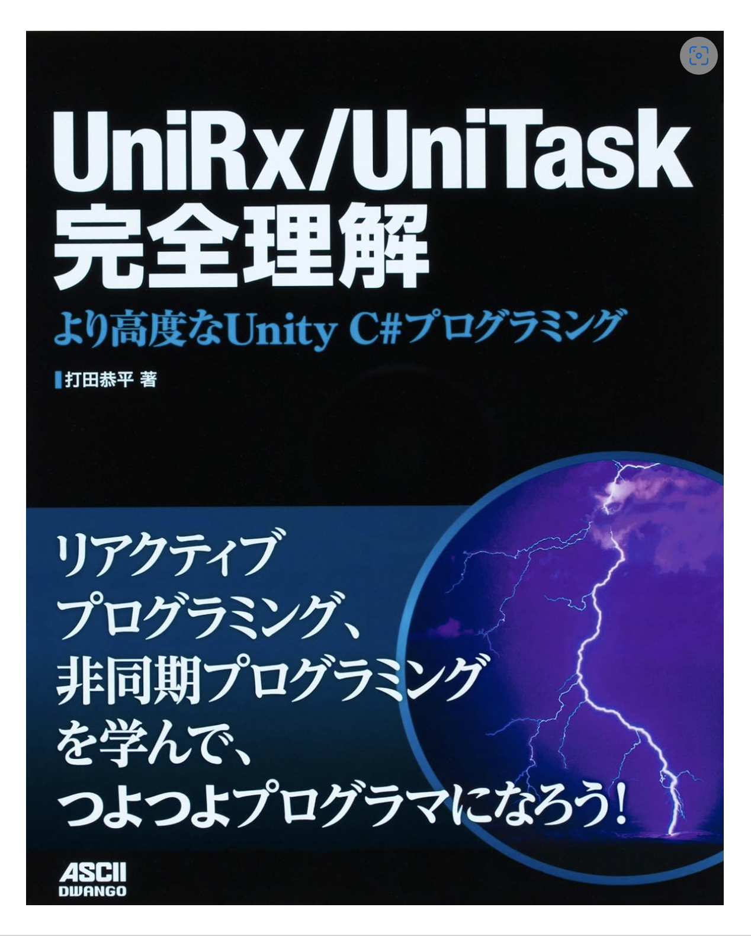
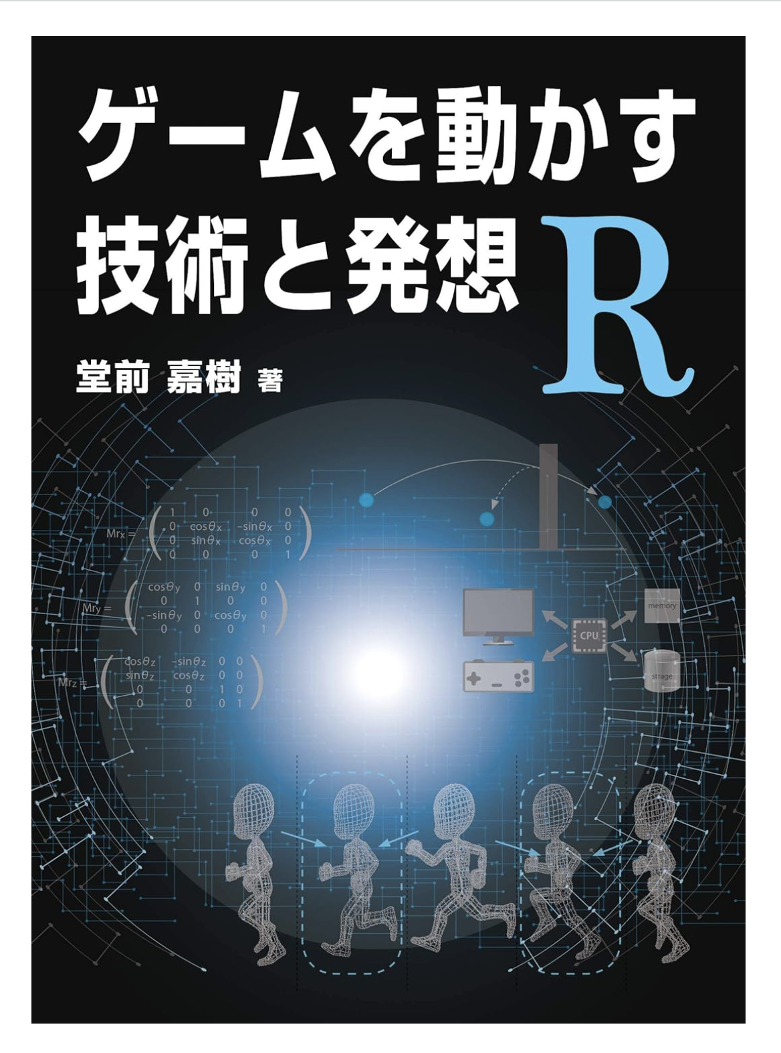
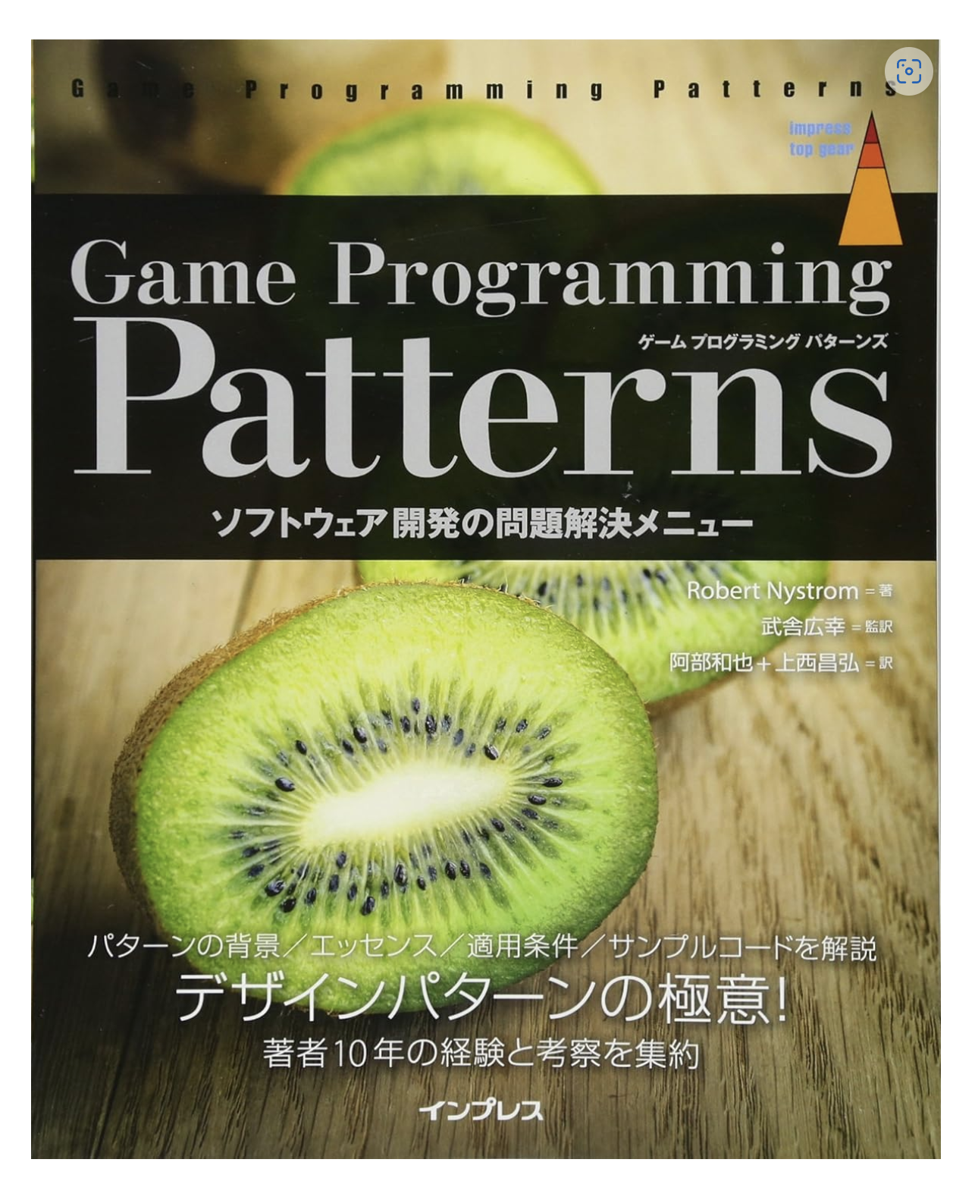
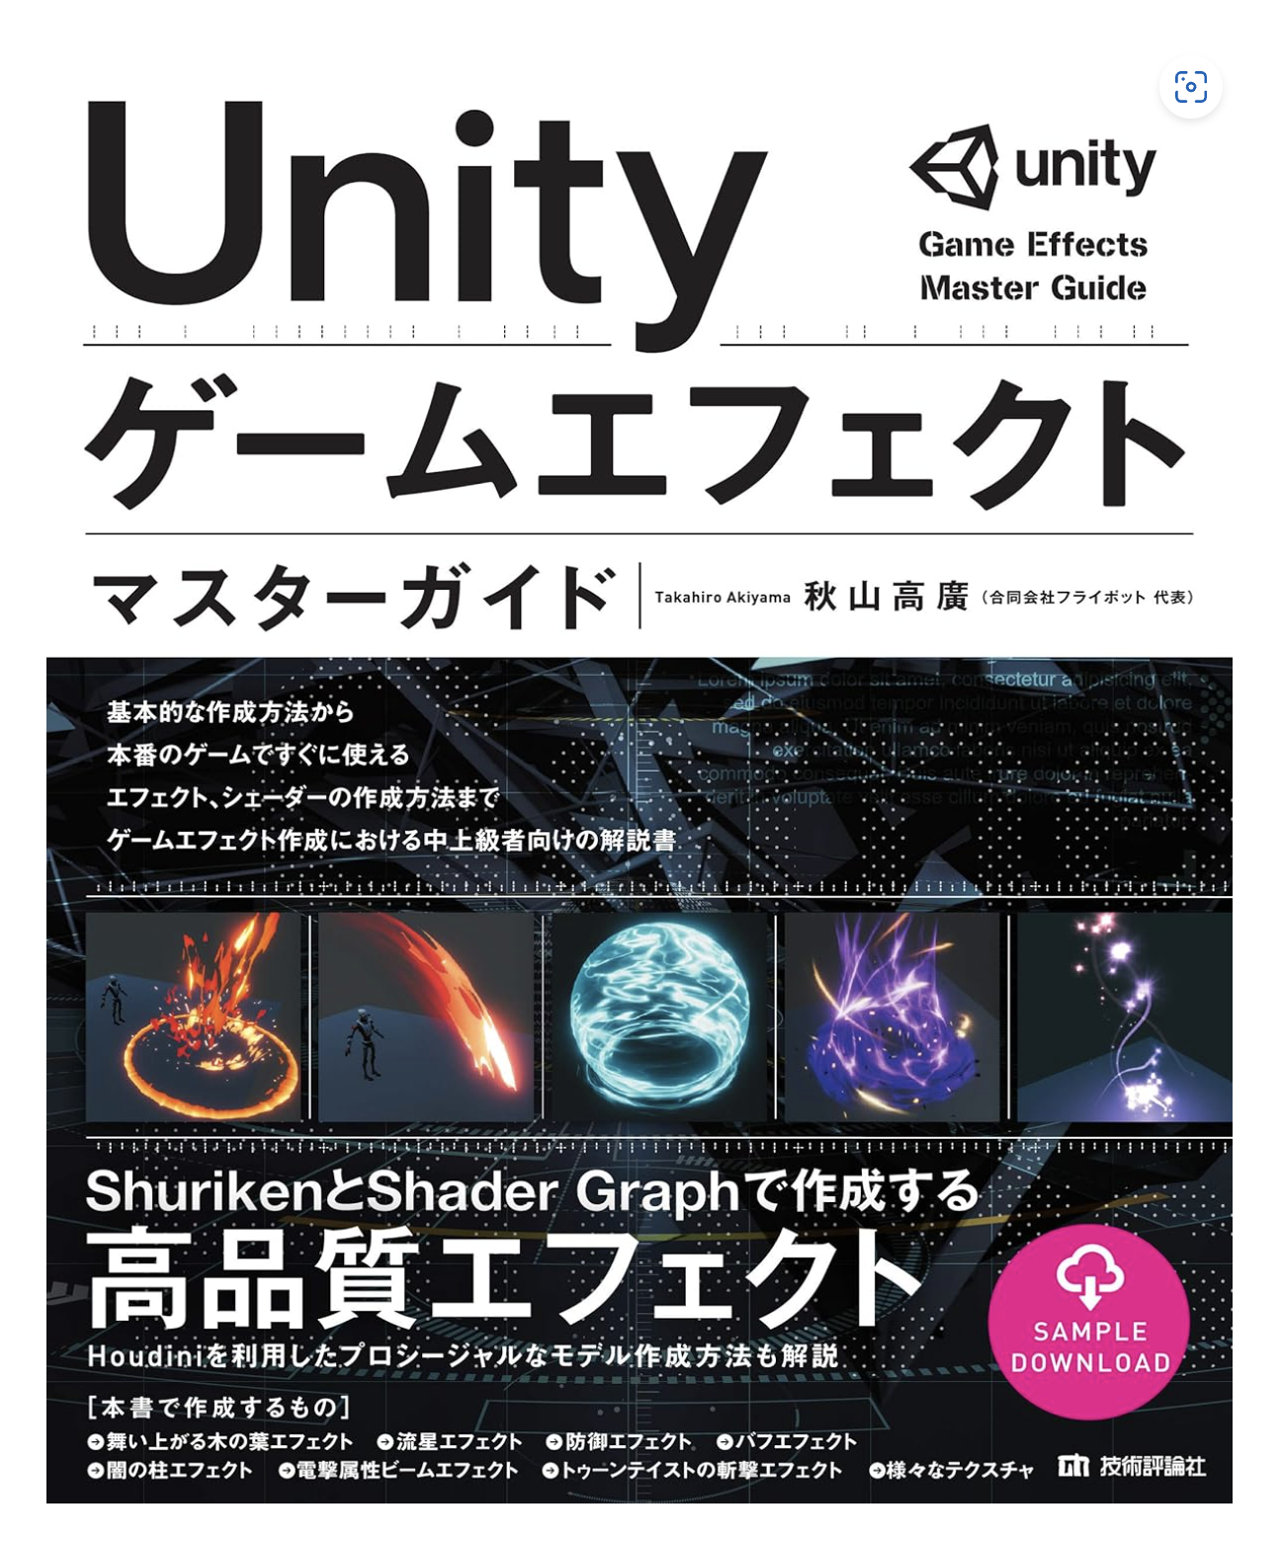
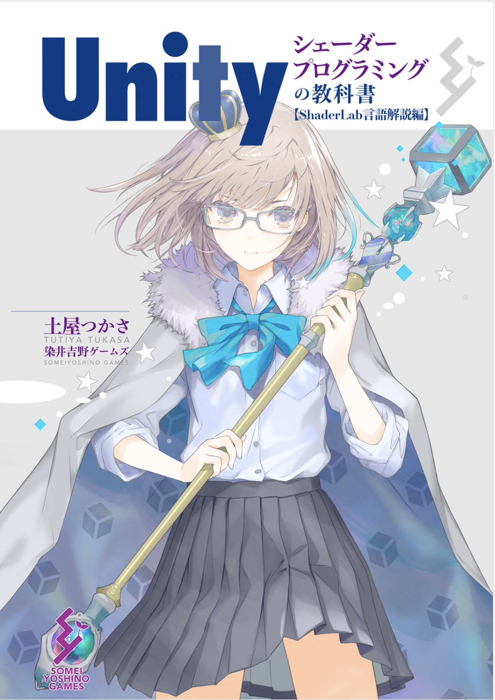
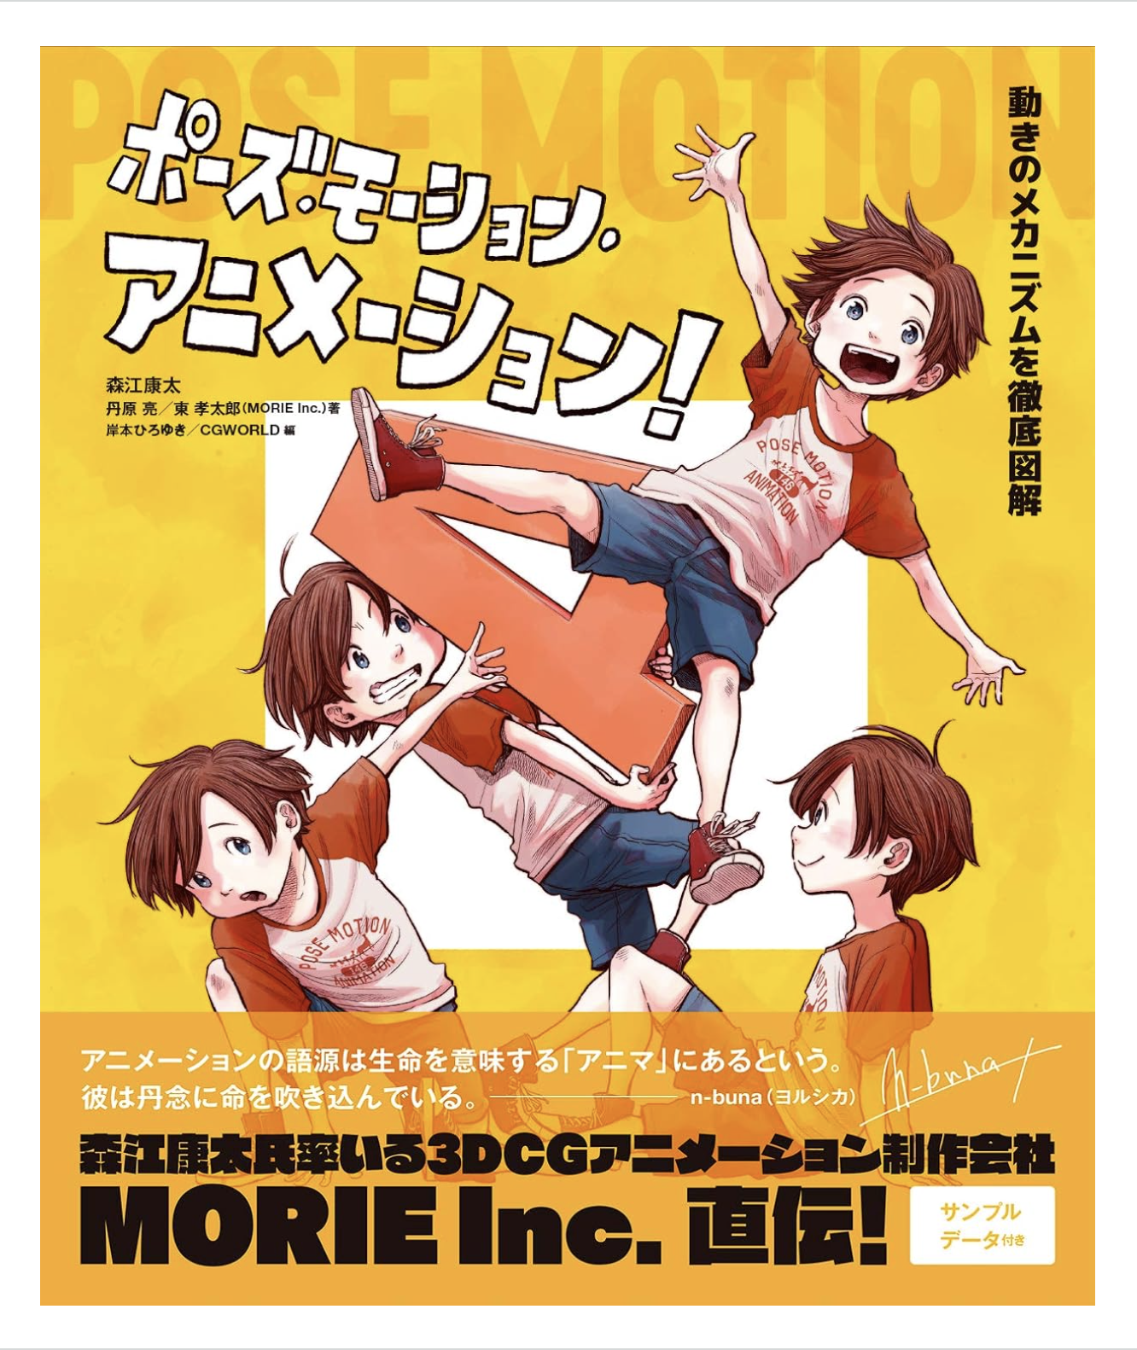
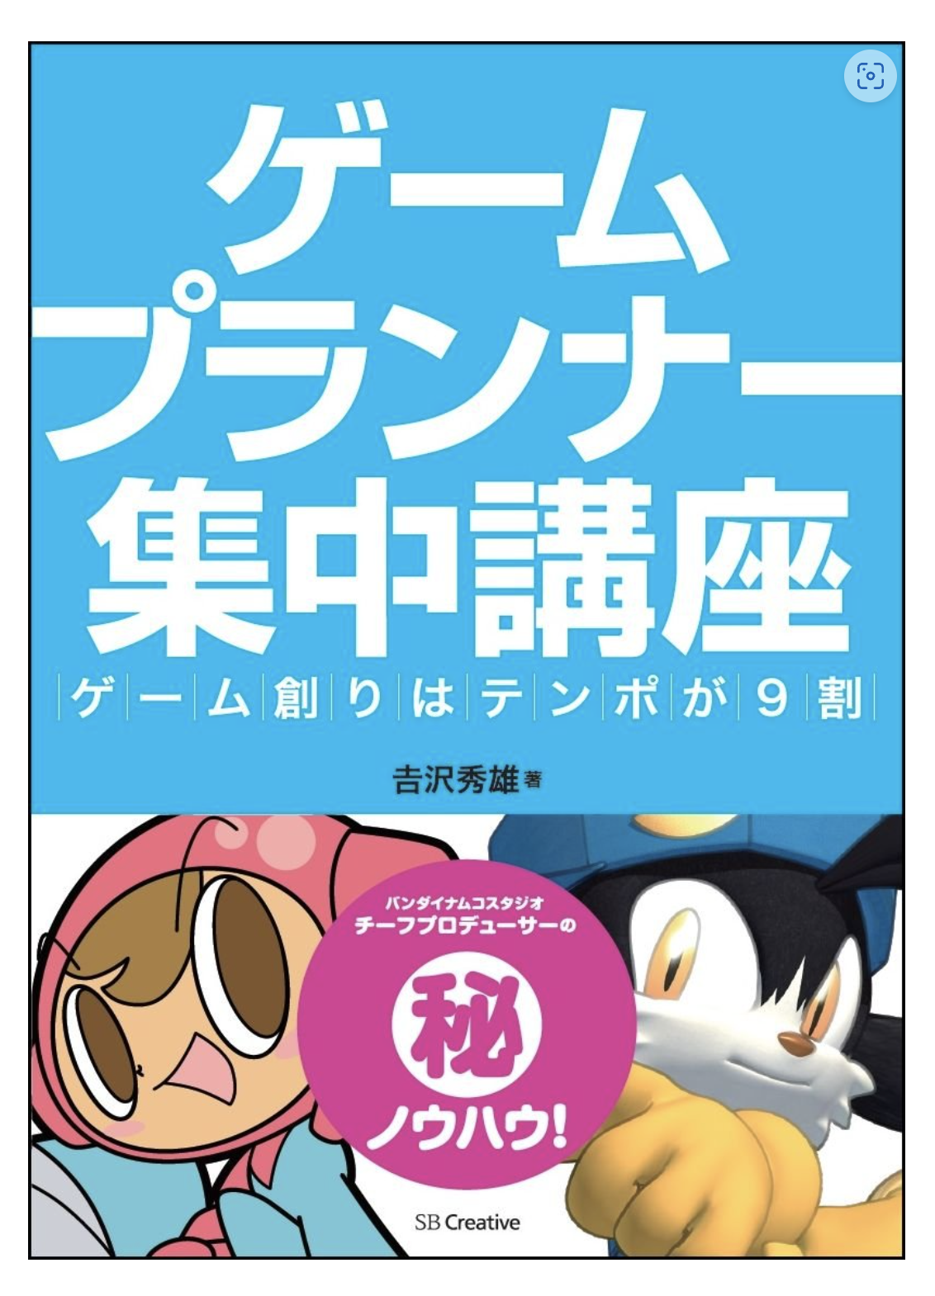
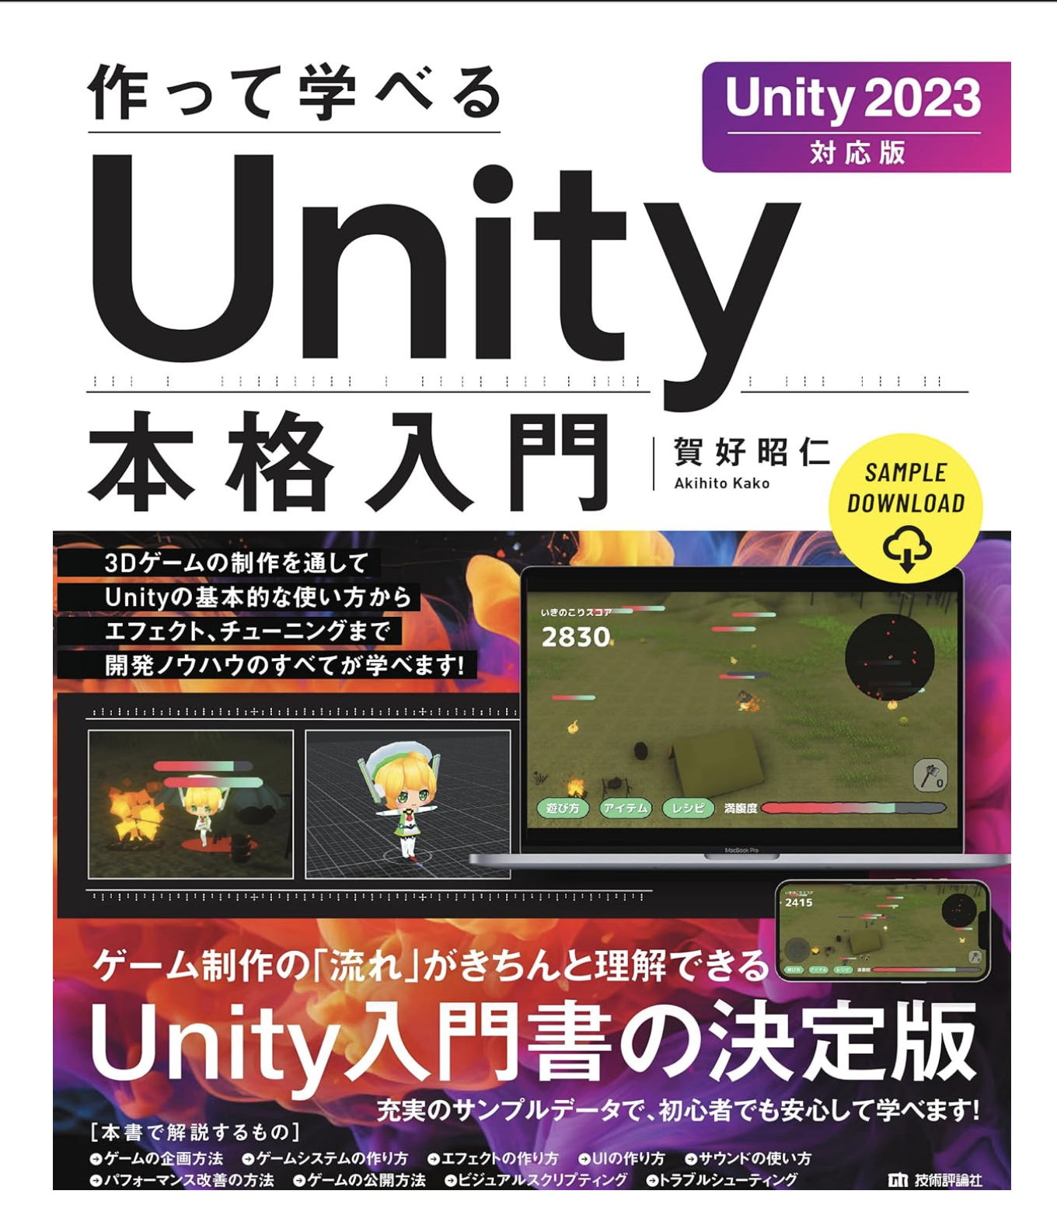
開発の役に立った 書籍・文献等
S
A
B
C
★文献としての優劣ではなく…

Slide 28
Edge版 Copilot(Bing AI)
役立ち度:S
貧者の GPT-4。ChatGPT や GitHub Copilot と違い、無料で使用できる。 GPT-4 のプログラミング適正はとても高い。
Unity の公式ドキュメントには、細かい動作仕様が書かれていないので、いちいち単体テストを書いて挙動を確かめなければいけなかったが、Bingに聞けばだいたいの動作については正しく答えてくれる。

Slide 29
Edge版 Copilot(Bing AI)
役立ち度:S
Unity の不具合の挙動についても最新のバグ報告などを探してきてくれる。
一般的な解をくれるので、チーム開発 や OSS 開発の場合においても読みやすいコードを提案してくれそう。
学習の指針を聞いてみると適切な入門教材を与えてくれる。独学において、インタラクティブに質問できる相手がいるのはとても大きい。
★ Bing AI に相談できるだけで開発効率は 2 倍以上に

Slide 30
Clean Architecture 達人に学ぶソフトウェアの構造と設計
役立ち度:A
ゲームは一般的なビジネスアプリよりも、1つ1つのオブジェクトが複雑かつ頻繁に相互作用を起こす。
ちゃんと結合度と凝集度、依存関係を管理しなければ、すぐに破綻してしまう。
細かなリファクタリングだけではどうにもならなかった時に、設計の考え方の基礎になった書籍。

Slide 31
The Rules of Programming より良いコードを書くための21のルール
役立ち度:A
ゲームの開発現場で基本となったノウハウなので、自分にぴったりだった。
・どの程度の品質でコードを書いていくか？ ・YAGNIの原則をどのように適用するか？
開発において、トレード・オフ等で迷うシーンに対する答えが書いてあり、悩む時間や手戻りを減らすことができた。

Slide 32
コンピュータ グラフィックス CGエンジニア検定エキスパート対応書籍
役立ち度:A
グラフィック技術の基礎となる考え方や、覚えておくべき用語を網羅的に学ぶことができる資格。
Unity はだいたいグラフィック周りのお世話をしてくれるが、細かいカスタマイズが必要になった時に、この手の知識がないとドキュメントに書かれている内容が理解できずに苦労する。

Slide 33
UniRx/UniTask 完全理解 より高度なUnity C#プログラミング
役立ち度:A
C# の Reactive Extensions を Unity の非同期処理やイベント処理に使えるように拡張したものが UniRx。
C# の Linq が好みなので、とても自分に馴染んだ機能。
特に、イベント処理を用いて、オブジェクトの依存関係を反転させる用途にも大いに役に立った。
最近は非同期処理を async /await で行うようになって、あまり使われなくなっているらしい。

Slide 34
ゲームを動かす
技術と発想R
Game Programming Patterns
『ゲームを動かす技術と発想R』 で学んだ内容の C++ による実装とデザインパターンを学べる
最新のゲームを作る上で必要な基礎知識を網羅的に学べる
Unityシェーダー プログラミング の教科書
Unityゲームエフェクト
マスターガイド
パーティクルエフェクト・メッシュパーティクルの 作り方を学べる
Unity 公式ドキュメントに情報が少ない ShaderLab や HLSL について書かれている
役立ち度:B

